Slide 1
Proyecto Prom Conversacional para manufacturar un elemento mecánico
Fabian Iguaran

Slide 2
Mecanizado
El mecanizado es un proceso de fabricación que comprende un conjunto de operaciones de conformación de piezas mediante la eliminación de material, ya sea por arranque de viruta o por abrasión.
Wikipedia
El mecanizado es un proceso de fabricación que utiliza máquinas y herramientas para dar forma, dimensionar y terminar piezas de trabajo. Este proceso se realiza mediante la eliminación de material de la pieza de trabajo para obtener la forma deseada.
Chat gpt.

Slide 3
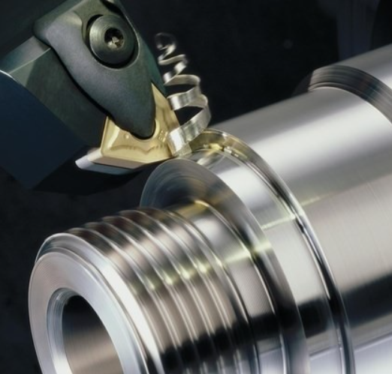
Diferentes técnicas
Torneado
Fresado
Cilindrado
Refrentado
Rectificado
Corte Mecánico

Slide 4
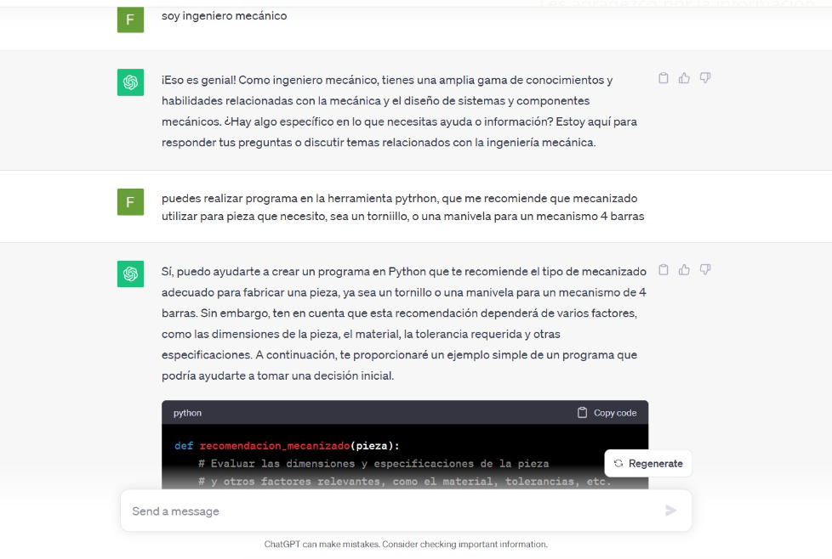
Primera Conversación

Slide 5
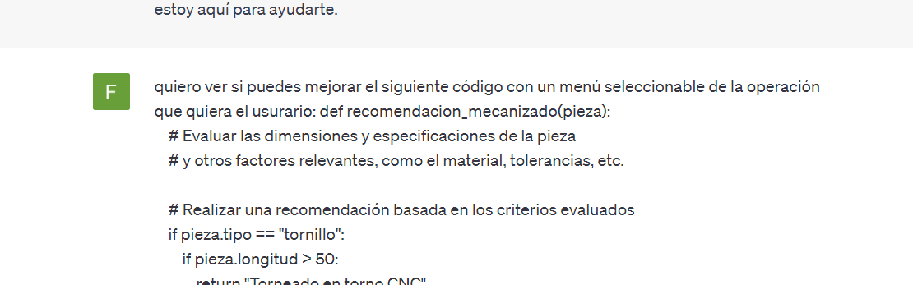
Segunda Conversación

Slide 6
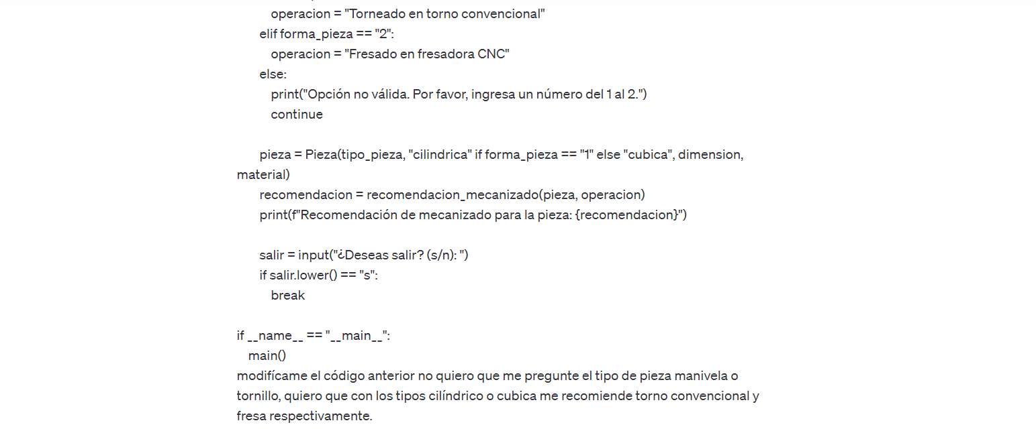
Tercera Coversación

